Slide 1

Økonomisk status
2.tertial rapportering
IDF
22. september 2025

Slide 2
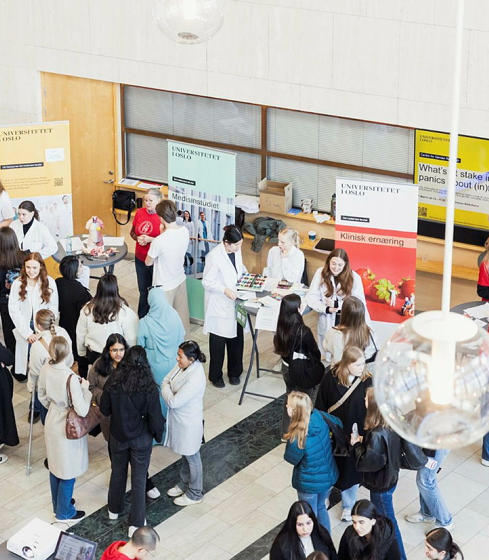
Ledelsesvurderinger
Mindreforbruk på fakultetet
Helsam - økonomiske situasjon
KPM-UiO - risiko
Nettobidrag – viktig, ser en utflating
Desentraliserte studieplasser – økt kost og forsinket finansiering
Bakgrunn og innledning

Slide 3
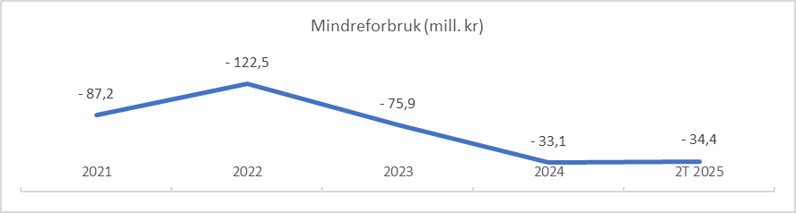
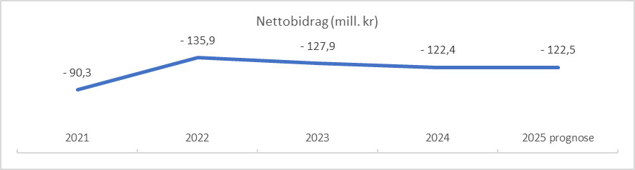
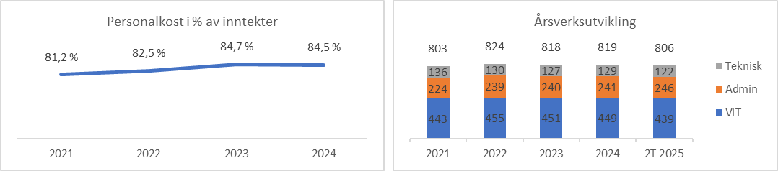
Økonomi – viktigste nøkkeltall for fakultetet
2.tertial 2025
Mindreforbruk på kr 34 mill.
  NCMBM står for majoriteten
  Mindreforbruk planlagt nedtrappet i løpet av neste 5-årsperiode
Godt nettobidrag påvirker utviklingen på økonomien til fakultet i en positiv retning
Antall årsverk på fakultetet har for bevilgningsøkonomien økt med 3 årsverk siden 2021.

Slide 4
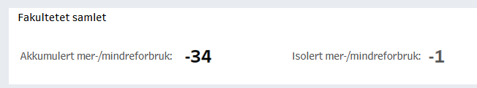
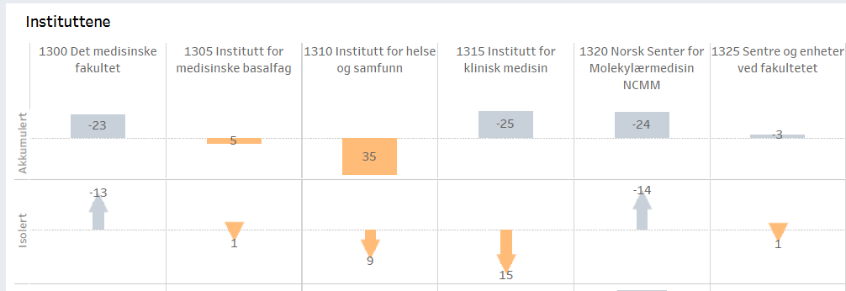
Mindreforbruk per enhet per august

Slide 5
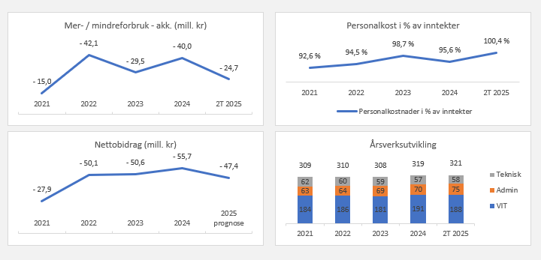
KlinMed

Slide 6
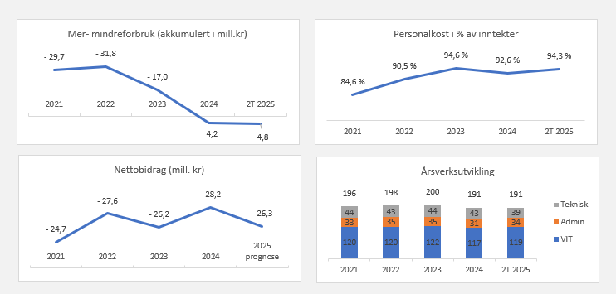
IMB uten KPM-UiO

Slide 7
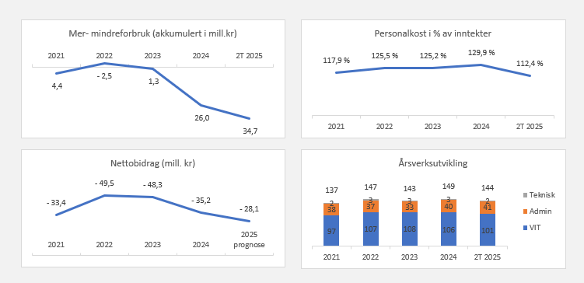
Helsam inkl Sustainit

